Slide 1
创客教育系列课程
创意电子进阶
米思齐团队 张老师

Slide 2
第 18 课
倒车雷达

Slide 3
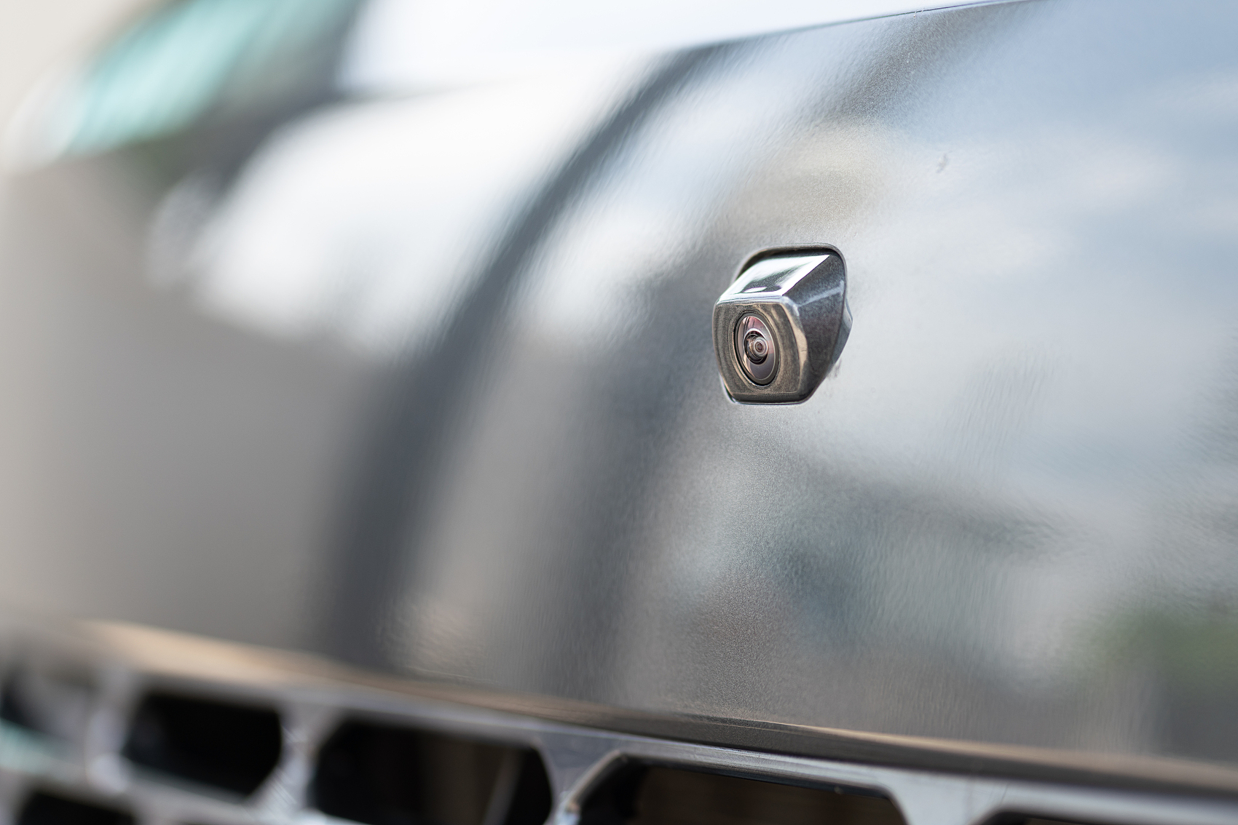
情境引入
倒车雷达相当于驾驶员的第二双眼睛。驾驶员在倒车的时候，坐在车内几乎很难判断与后方车辆或障碍物的距离，有了倒车雷达的帮助，驾驶员就可以合理得控制好与后方物体的安全距离啦！

Slide 4
01
问题提出

Slide 5
想一想
如何利用超声波测距传感器模拟倒车雷达的功能呢？如何将超声波测距传感器测得的距离实时显示在Mixgo CE的屏幕上？如何实现随着距离越来越近，Mixgo CE发出的警报声越急促呢？

Slide 6
02
探究实践

Slide 7
逻辑梳理
想要实现倒车雷达的功能，我们首先要认识一下超声波测距传感器，它是一个外接传感器元件，需要搞清楚它在Mixgo CE板上的接入位置；然后知晓超声波测距的范围，并将距离实时显示在屏幕上；接着，设置一个合适的范围，当距离小于这个范围时，触发警报，发出警报的频率随着距离的远近而不同。

Slide 8
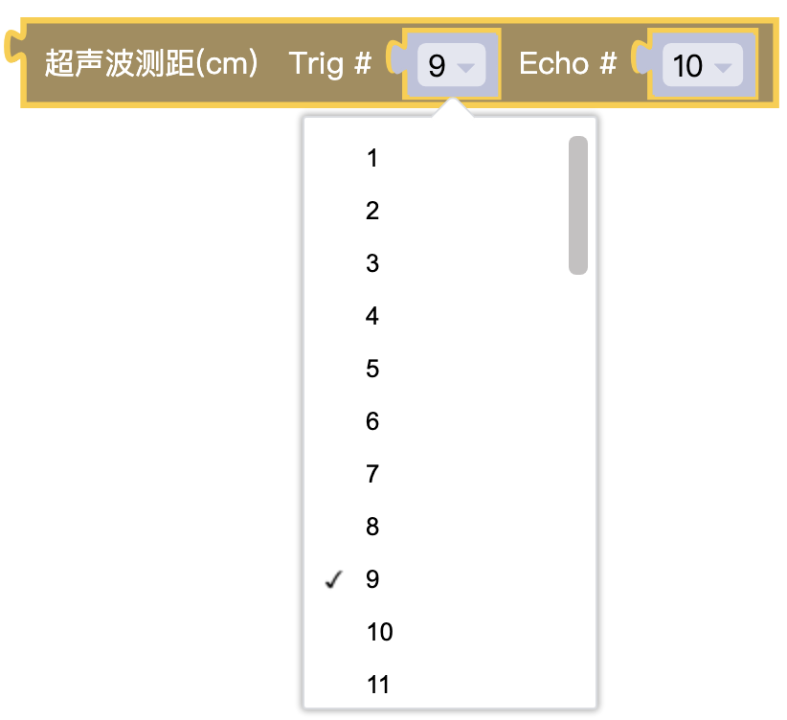
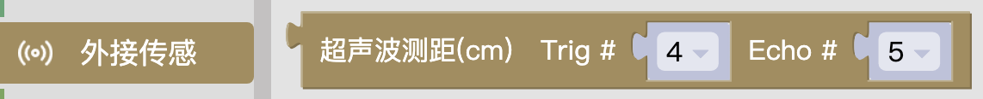
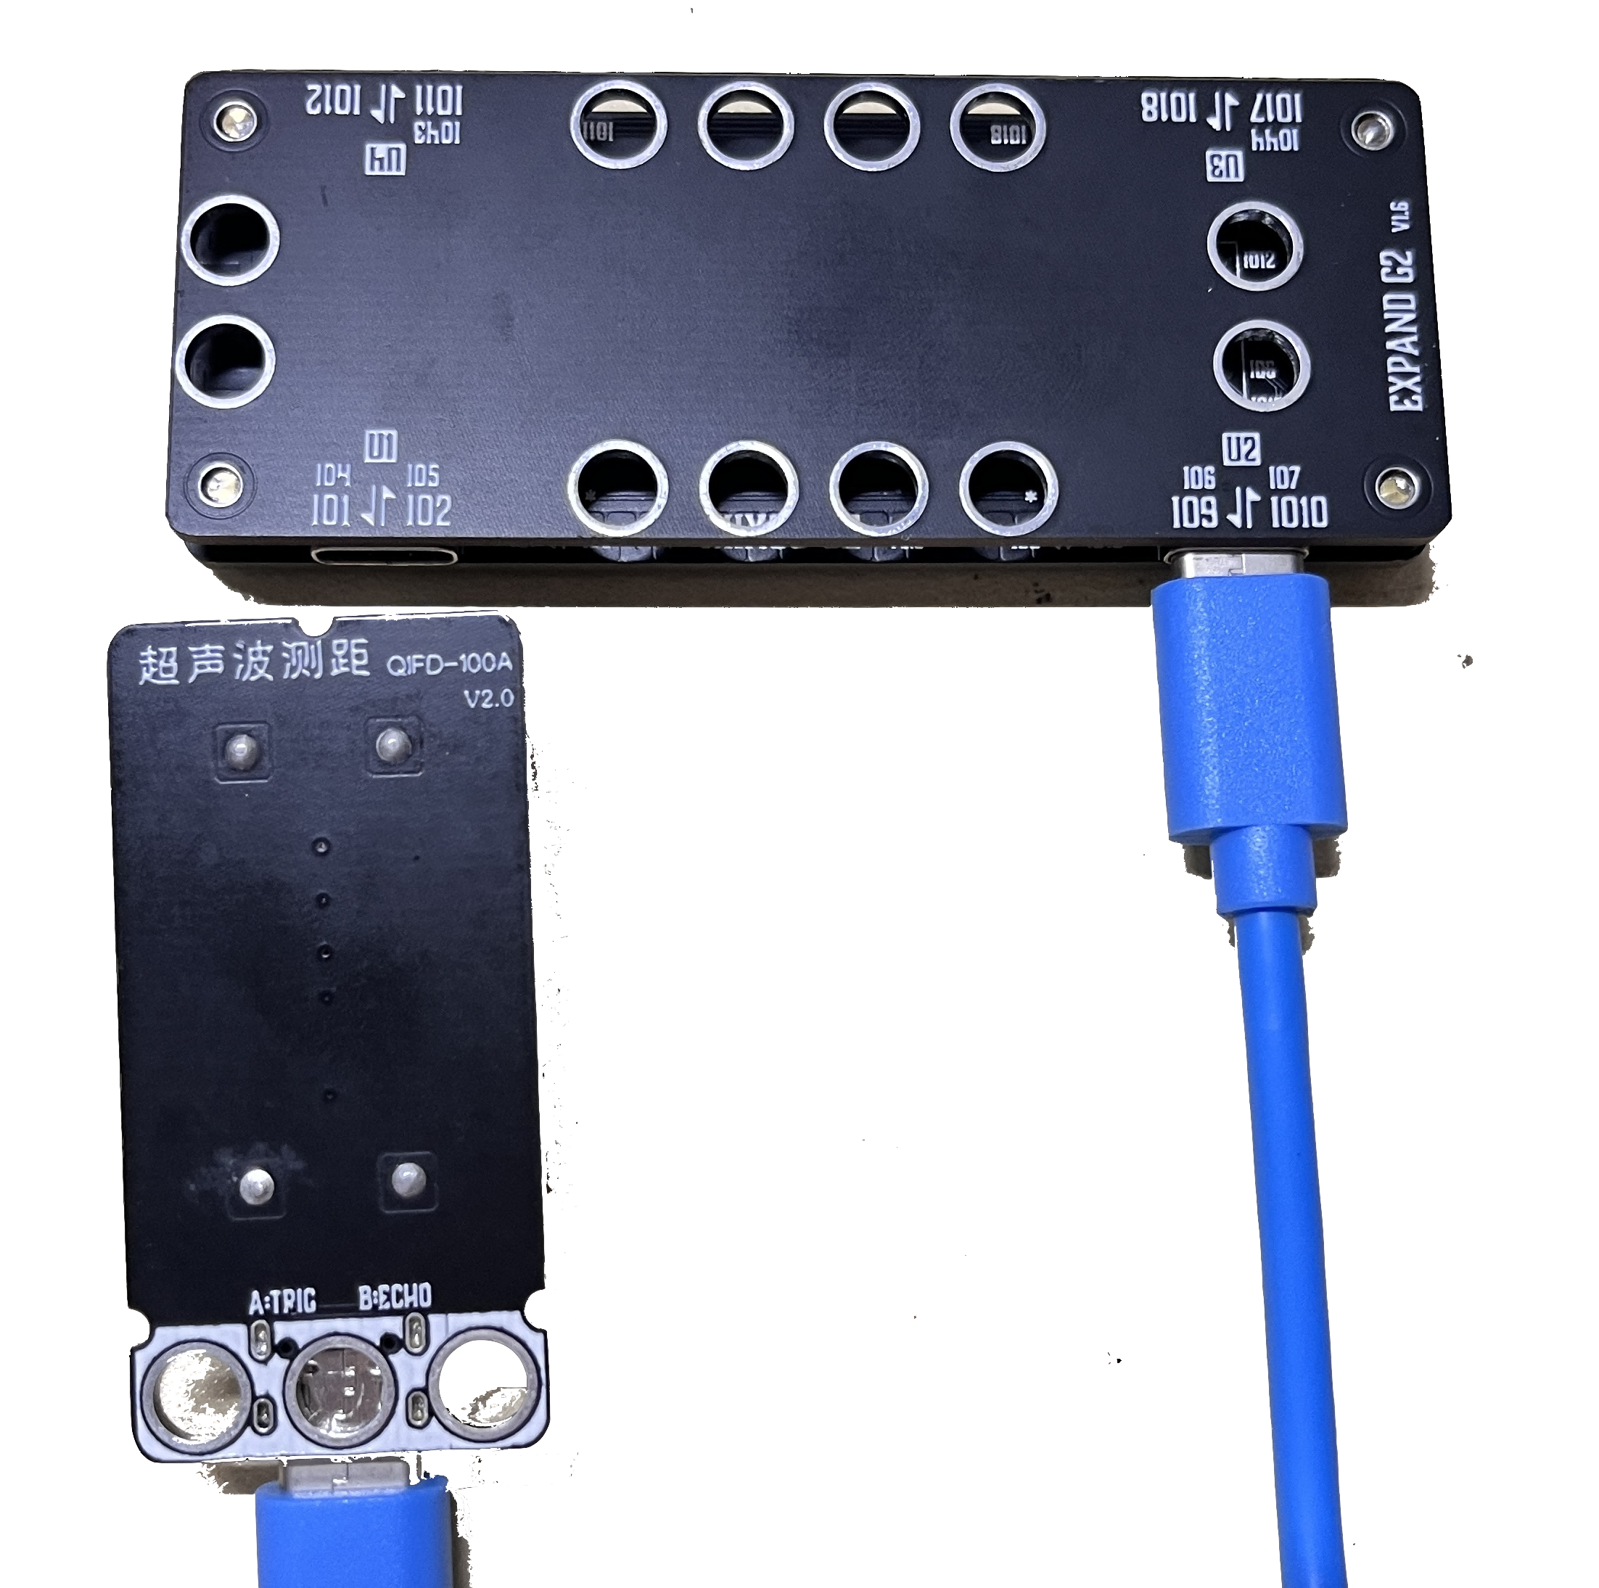
程序编写
①接入超声波测距传感器。在“外接传感”下找到“超声波测距”代码块。用数据线将超声波测距传感器接入Mixgo CE背面9/10号接口处。

Slide 9
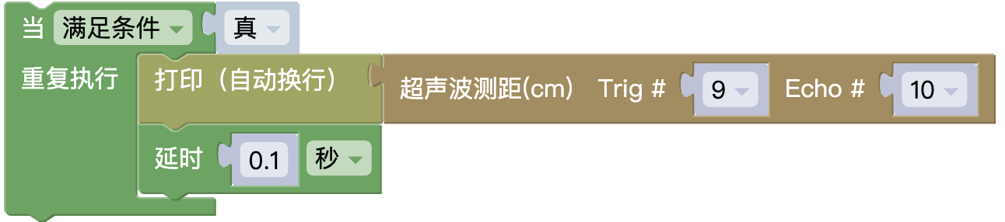
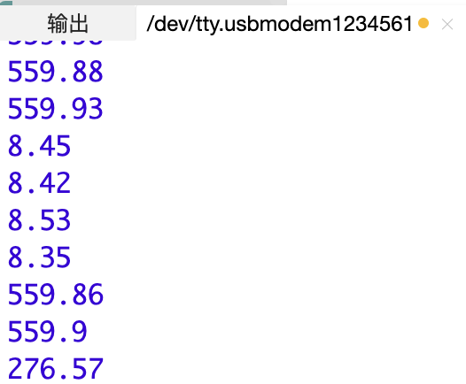
程序编写
②串口打印超声波测距的数值。
思考：程序能一直检测到正确的距离值吗？

Slide 10
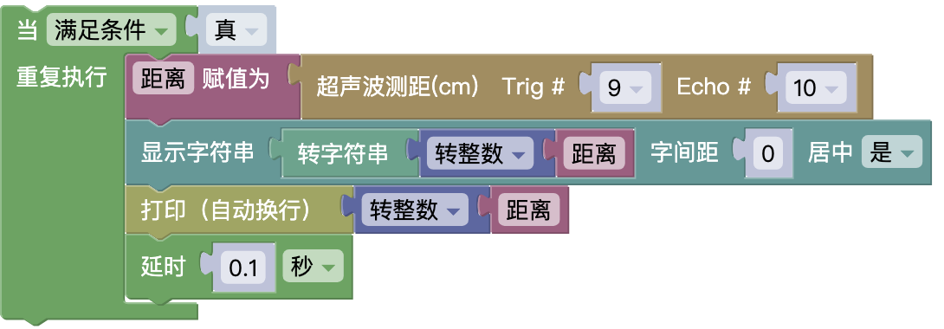
程序编写
③用变量存储超声波测距的数值，并显示在屏幕上。引入一个变量“距离”，将超声波测距的数值赋值给该变量，思考这样做的好处是什么？

Slide 11
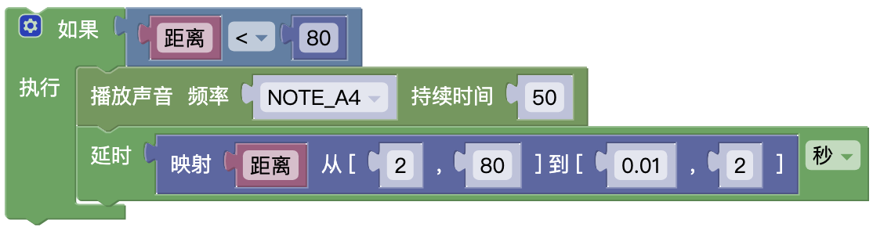
程序编写
④模拟倒车雷达警报。如果距离小于80时，触发警报。通过控制延时的时间来实现发出警报的频率随距离远近的变化。

Slide 12
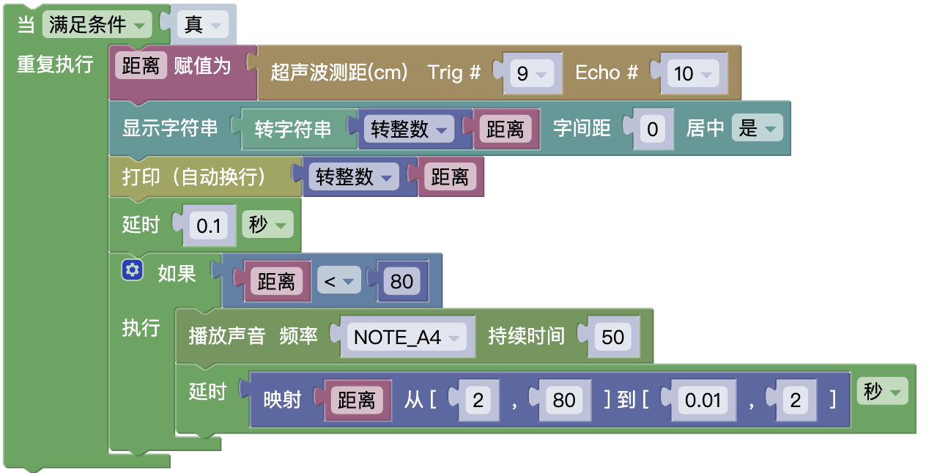
完整代码展示

Slide 13
03
知识积累

Slide 14
学一学
超声波测距传感器
超声波测距传感器是通过测量超声波发射与接收所经历的时间差来计算超声波模块与障碍物之间的距离。
由于超声波具有较强的指向性、能量消耗缓慢，在介质中传播距离较远等特点，其经常被用于距离的测量。超声波测距的应用范围非常广泛，例如：泊车辅助系统、智能导盲系统、工地测距等等。

Slide 15
04
课后乐园

Slide 16
练习巩固
1、结合先前所学的知识，为“倒车雷达”加上RGB指示灯的效果吧！
2、尝试更改代码中的某些数值，将我们的“倒车雷达”灵敏度变得更高一些。

Slide 17
创意乐园
尝试改变警报声音的持续时间，使得警报持续时间的长短随距离的远近变化，距离较远时，持续时间长，警报声较平缓；距离较近时，持续时间短，警报声越急促。

Slide 18
谢谢同学们

